Slide 1

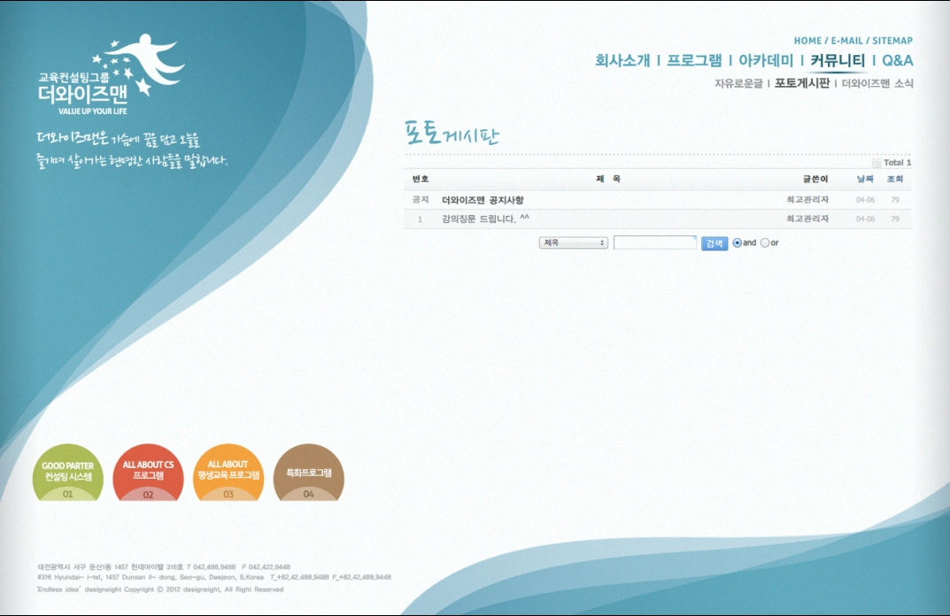
찾아가는 학부모 무료 교육 – 자녀와의 대화법
여러분의 가정은 편안하십니까?
자녀가 유아기를 지나고 아동기, 청소년기에 접어들수록, 자신의 가치관 안에서 지시와 명령으로 자녀를 통제하려는 부모와 다양한 정체성의 혼란을 겪는 자녀 사이에 충돌이 발생됩니다. 갈등이 반복될수록 자녀에게는 말이 통하지 않는 부모로… 부모에게는 답답하고 속만 썩이는 자녀로 관계의 골은 커져갑니다.
대화도 악기를 배우듯 시간과 관심을 투자하여 배워야 할 하나의 기술입니다.
준비된 부모로서 자녀와 원활하게 소통할 수 있도록 도와드립니다.
대상 : 학부모 20명 내외 (선착순 접수마감)
일정 : 2012년 12월 27일(목)부터 총 6회
매주 목요일 오전10:00~12:00
장소 : 교육컨설팅그룹 더와이즈맨 교육장(1호선 병점역 도보3분거리)
신청방법 : 더와이즈맨 홈페이지 www.thewiseman.co.kr
[아카데미-아카데미NEWS 찾아가는 학부모 교육]에 덧글로 신청 글을
남겨주세요.
순 | 교육모듈 | 교육 세부내용 | 시간
1 | 대화 첫걸음! 마음열기 | 1. 프레임의 전환 -.자녀행동이해 2. 다가가기 -.신세대의 언어 속으로! 퐁당~ -.소통의 어려움 직면하기 | 2H
2 | 부모 stress 타파! 행복 ‘마중물’ 준비하기 | 1. 이럴 때 스트레스 받는다 2. 자녀를 망치는 부모의 스트레스 3. 부드러운 소통을 준비하는 행복 마중물 | 2H
3 | 자녀의 꿈을 키우는 대화법 | 1. 스스로 생각할 줄 아는 아이로! 2. 나의 대화 점수 점검하기 3. 생각을 키우는 대화법 | 2H
4 | 깊이있는 소통! 감정 코칭 | 1. 흥미로운 감정의 뇌 이해하기 2. 감정코칭의 중요성 이해 3. 감정코칭 핵심 키워드 실습 | 2H
5 | 감성소통SKILL AHA AHA | 1. 부모의 감성지능 향상 트레이닝. 2. 스트로크 활용하기 -. 친밀한 관계를 만드는 긍정의 스트로크 -. 긍정적 행동을 촉진하는 칭찬기법 -. I-message & We message | 2H
6 | 자녀와의 소통 실천 워크샵 | 1. 자녀와의 피해야 할 대화법 2. 질문 대화법 3. 소통 계획서 작성하기 | 2H
교육컨설팅그룹 더와이즈맨

